Slide 1
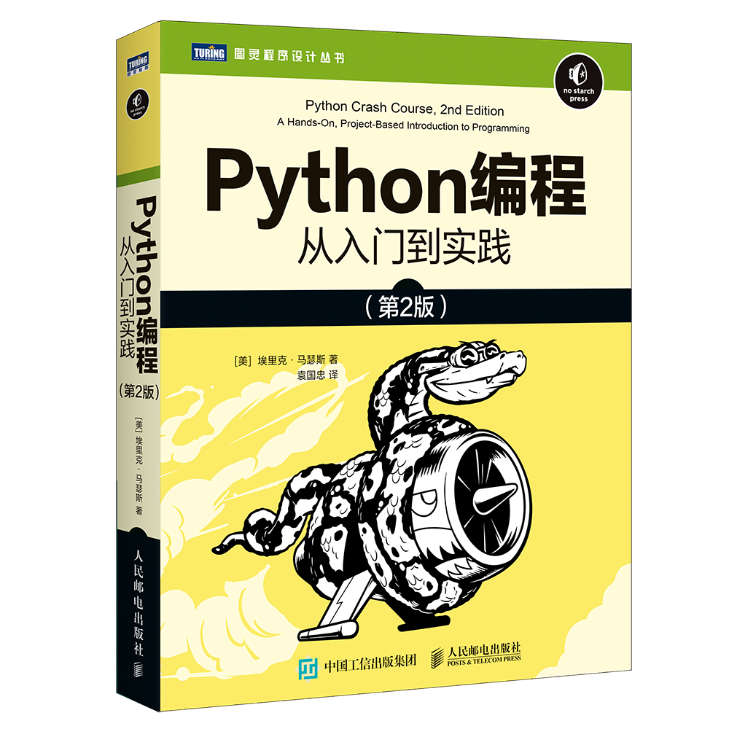
Python编程从入门到实践（第2版）
教学PPT

Slide 2
第一章
Chapter 1
起步

Slide 3
搭建编程环境
1.1
1.1.1
Python 版本
本书编写期间的最新版本为 Python 3.7
1.1.2
运行 Python 代码片段
Python 自带一个在终端窗口运行的解释器
安装一款文本编辑器
1.1.3
Sublime Text 编辑器
官方网址：http://www.sublimetext.com/

Slide 4
在不同操作系统中搭建 Python 编程环境
1.2
1.2.1
在 Windows 系统中搭建 Python 编程环境
1. 安装 Python
首先检查系统是否安装 Python
未安装或版本低于3.6，需要下载最新安装程序
官方网址：https://www.python.org/
2. 在终端运行 Python
3. 安装 Sublime Text

Slide 5
在不同操作系统中搭建 Python 编程环境
1.2
1.2.2
在 macOS 系统中搭建 Python 编程环境
1. 检查是否安装了 Python 3
2. 安装最新的 Python 版本
3. 在终端会话中运行 Python 代码
4. 安装 Sublime Text

Slide 6
在不同操作系统中搭建 Python 编程环境
1.2
1.2.3
在 Linux 系统中搭建 Python 编程环境
1. 检查 Python 版本
2. 在终端会话中运行 Python 代码
3. 安装 Sublime Text

Slide 7
运行Hello world 程序
1.3
1.3.1
配置 Sublime Text 以使用正确的 Python 版本
1.3.2
运行程序 hello_world.py

Slide 8
1.4
解决安装问题
本章的安装说明文档：
https://www.ituring.com.cn/book/2784请点击页面右侧的随书下载文档

Slide 9
从终端运行 Python 程序
1.5
1.5.1
在 Windows 系统中从终端运行 Python 程序
1.5.2
在 Linux 和 macOS 系统中从终端运行 Python 程序

